Slide 1
Človek a živočíchy
Vlastiveda 4.ročník

Slide 2
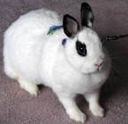
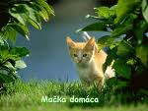
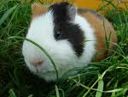
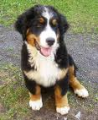
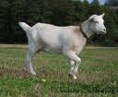
Niektoré živočíchy si človek skrotil. Chová si ich doma, lebo má z nich úžitok alebo potešenie.

Slide 3
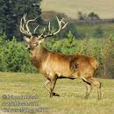
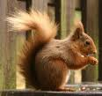
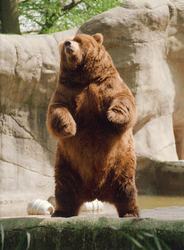
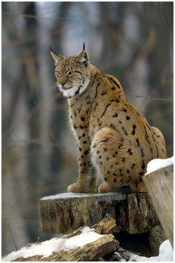
Iné živočíchy žijú vo voľnej prírode.

Slide 4
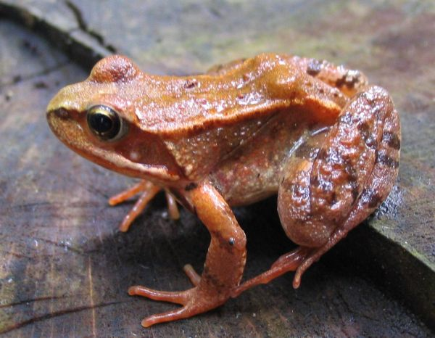
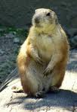
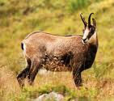
Mnoho živočíchov je chránených zákonom. To znamená, že sa nesmú chytať ani hubiť.
medveď
svišť
skokan hnedý
kačica divá
salamandra škvrnitá
kamzík

Slide 5
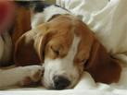
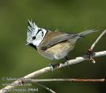
Živočíchom nikdy neubližujeme
Sú súčasťou prírody tak ako i človek

Slide 6
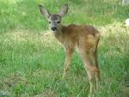
Ktoré z týchto živočíchov je vhodné chovať v domácnosti?

